Slide 1
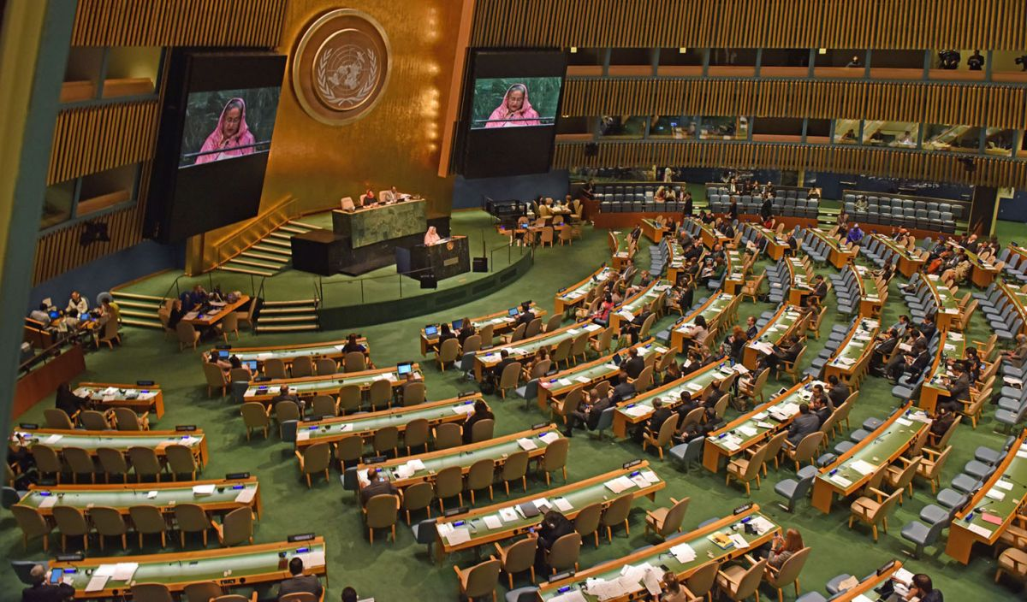
সবাইকে শুভেচ্ছা

Slide 2
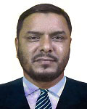
পরিচিতি
শ্রেণিঃ পঞ্চম
বিষয়ঃবাংলাদেশওবিশ্বপরিচয়
অধ্যায়ঃসপ্তম
পাঠঃ সকলের অধিকার
মোস্তাফিজুর রহমান
সহকারি শিক্ষক
নিশ্চিন্তপুর সরকারি প্রাথমিক বিদ্যালয়৷
মনোহরগঞ্জ, কুমিল্লা৷
01716 587767
asm6379@gmail.com

Slide 3
শিখনফল

Slide 4
চলো একটি ভিডিও দেখি
https://www.youtube.com/watch?v=jM5l24Ig6l8

Slide 5
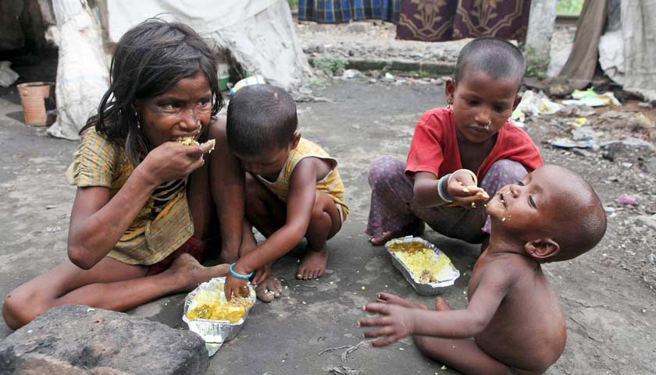
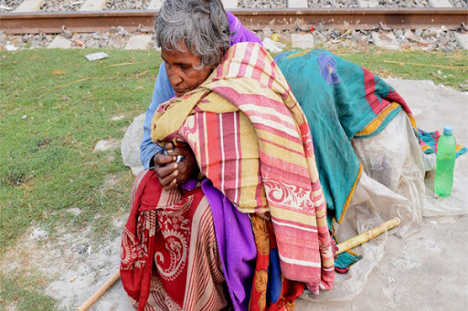
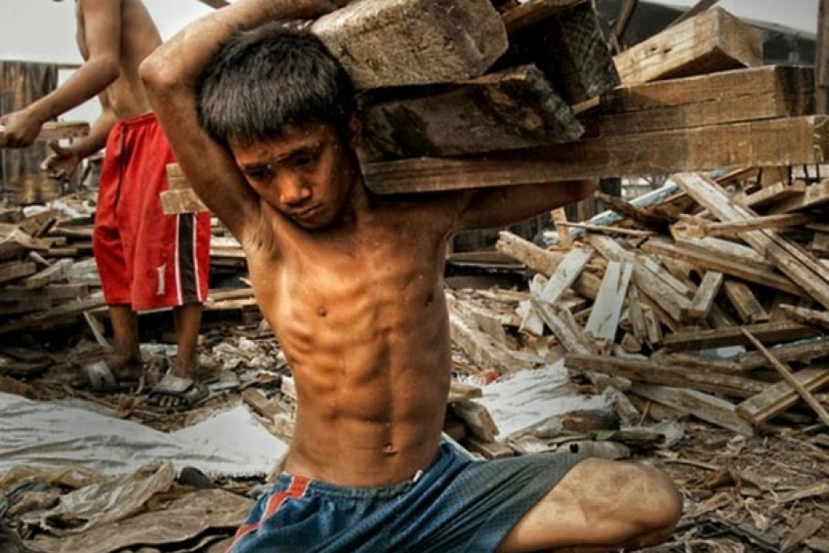
মানুষ তাদের মৌলিক অধিকার থেকে বঞ্চিত হচ্ছে।
ছবিগুলো দেখ এবং চিন্তা করে বলো ছবিতে কি দেখা যায়?

Slide 6
আমাদের আজকের পাঠ
সকলের অধিকার

Slide 7
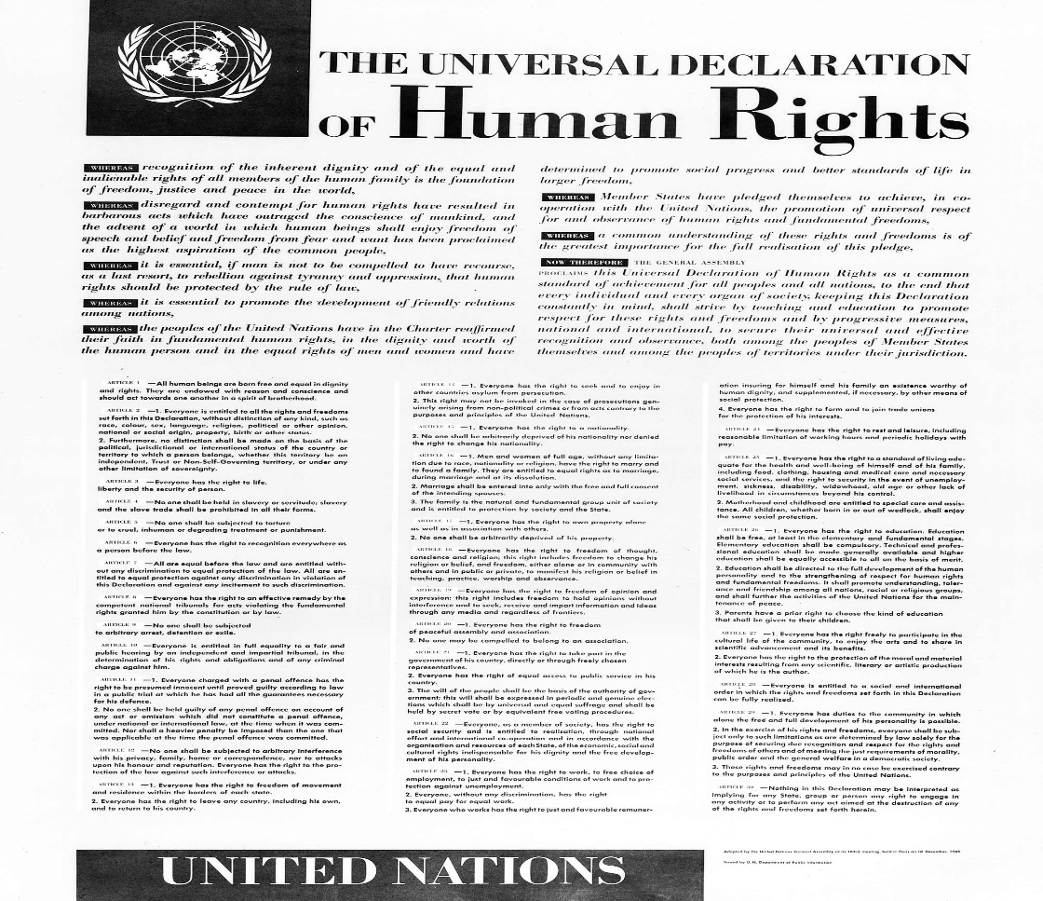
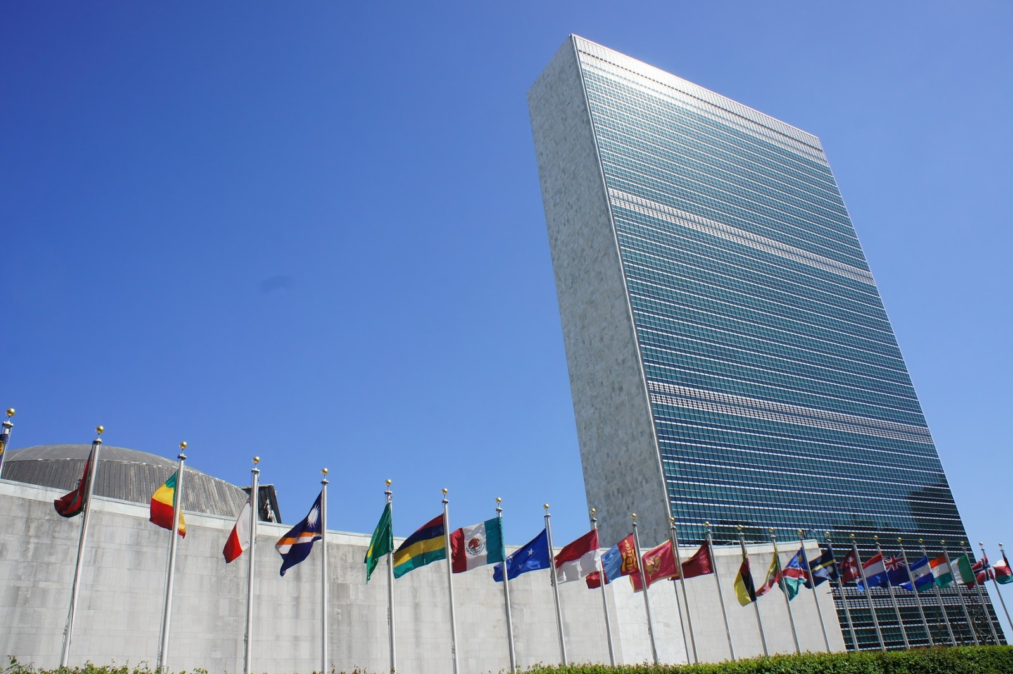
তোমরা কী বলতে পার জাতিসংঘ কত সালে মানবাধিকার সার্বজনীন ঘোষণাপত্র প্রনয়ন করেছে?
জাতিসংঘ ১৯৪৮ সালের ১০ ই ডিসেম্বর মানুষের অধিকারকে স্বীকৃতি দিয়ে অনুমোদন করেছে মানবাধিকার সার্বজনীন ঘোষণাপত্র। এ ঘোষণাপত্র অনুযায়ী জাতি,ধর্ম,বর্ণ,বয়স,নারী
পুরষ,আথির্ক অবস্থাভেদে বিশ্বের সব দেশের সকল মানুষের অধিকারগুলো আছে।

Slide 8
তোমরা কি জানো মানবাধিকার কি?
সকল সুযোগ-সুবিধা পাওয়ার অধিকার হচ্ছে মানবাধিকার

Slide 9
মানুষের মৌলিক অধিকারগুলো হচ্ছেঃ-

Slide 10
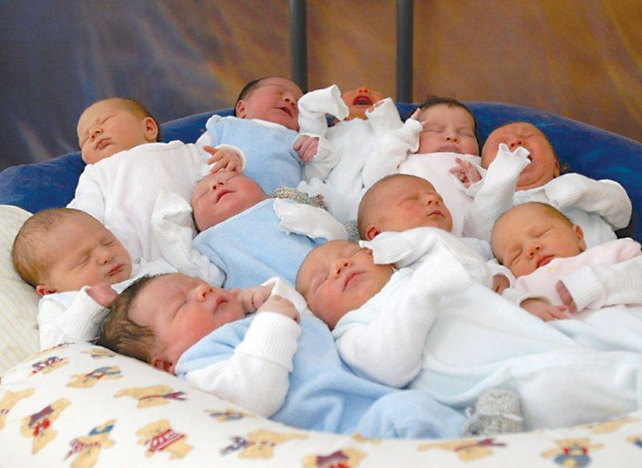
মৌলিক মানবাধিকার
মানুষ জন্মগতভাবে স্বাধীন।

Slide 11
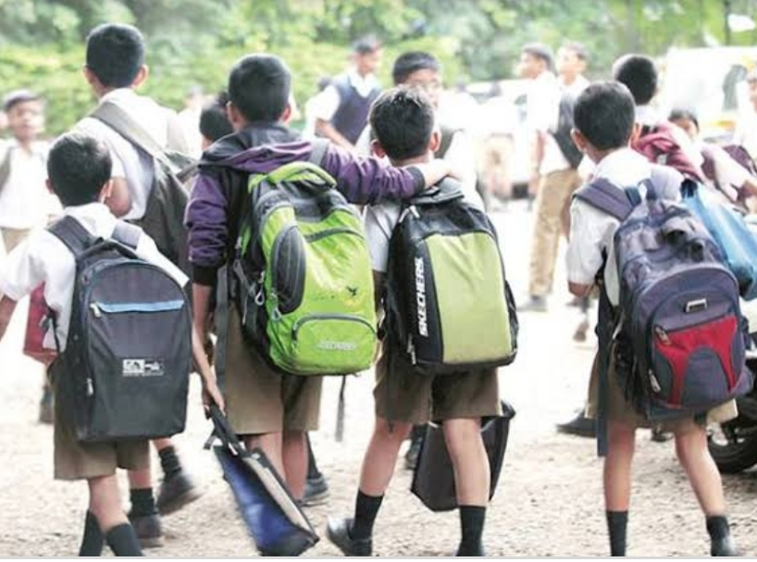
চলাফেরা করার স্বাধীনতা

Slide 12
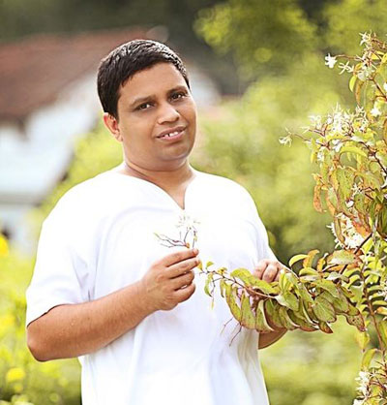
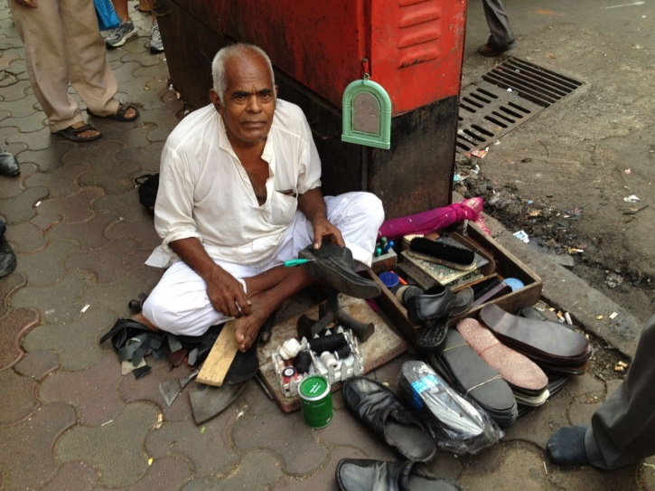
মৌলিক মানবাধিকার
সমাজে সবার সমান মর্যাদা ও অধিকার

Slide 13
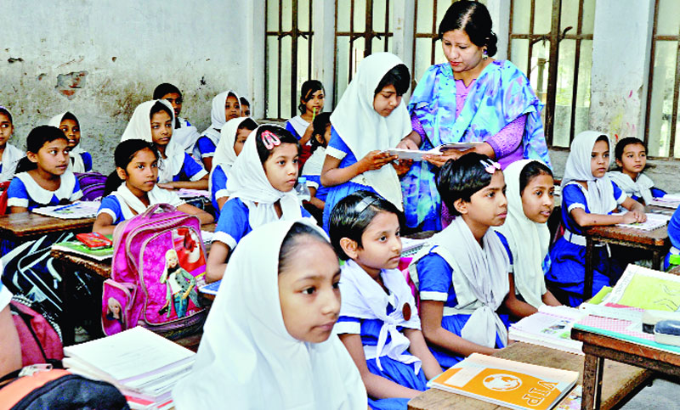
শিক্ষা গ্রহনের অধিকার

Slide 14
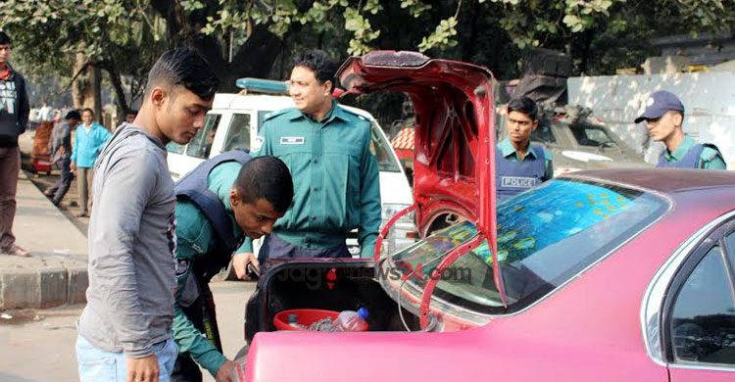
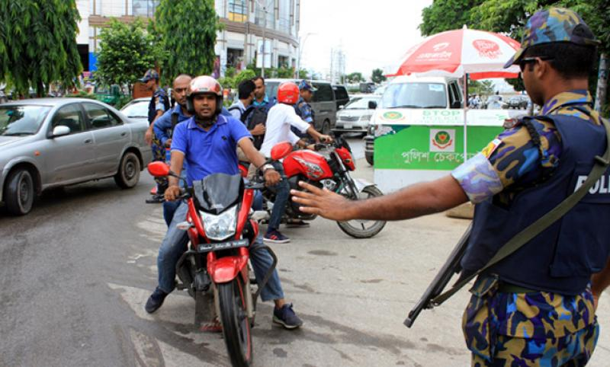
প্রত্যেকের নিরাপত্তা লাভের অধিকার

Slide 15
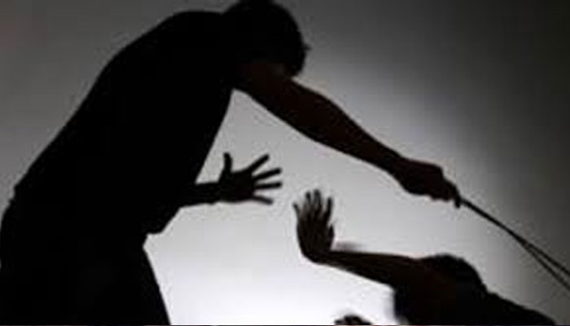
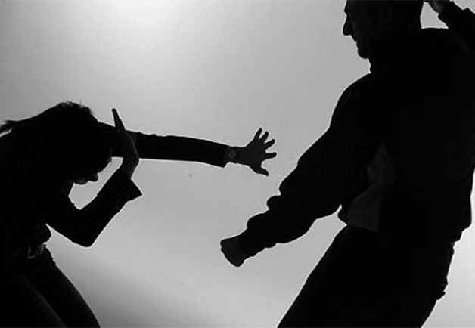
মৌলিক মানবাধিকার
নির্যাতন ও অত্যচার থেকে নিজেকে রক্ষা করার অধিকার

Slide 16
মৌলিক মানবাধিকার
বিনা বিচারে গ্রেফতার ও আটক না হওয়ার অধিকার

Slide 17
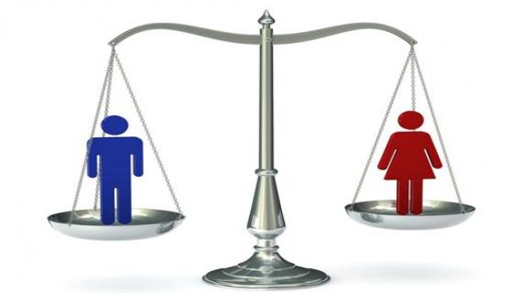
মৌলিক মানবাধিকার
আইনের চোখে সমতা

Slide 18
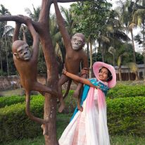
মৌলিক মানবাধিকার
স্বাধীনভাবে চলাফেরা করার অধিকার

Slide 19
মৌলিক মানবাধিকার
শিক্ষা গ্রহনের অধিকার

Slide 20
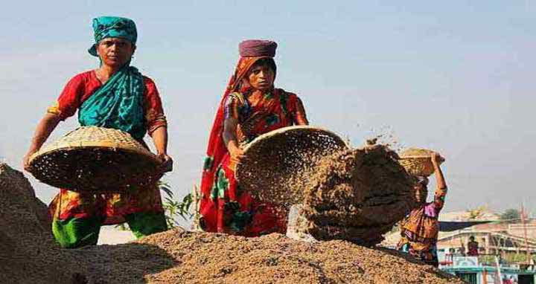
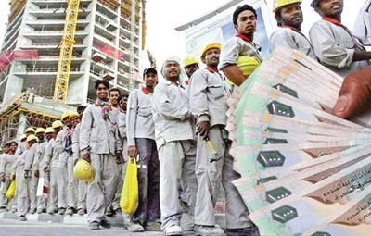
মৌলিক মানবাধিকার
সবার ন্যায্য মজুরি পাওয়ার অধিকার

Slide 21
মৌলিক মানবাধিকার
ন্যায়বিচার পাওয়ার অধিকার

Slide 22
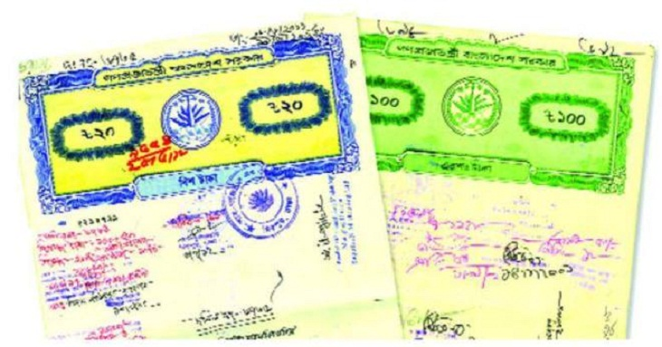
মৌলিক মানবাধিকার
সম্পত্তি ভোগ ও সংরক্ষণের অধিকার

Slide 23
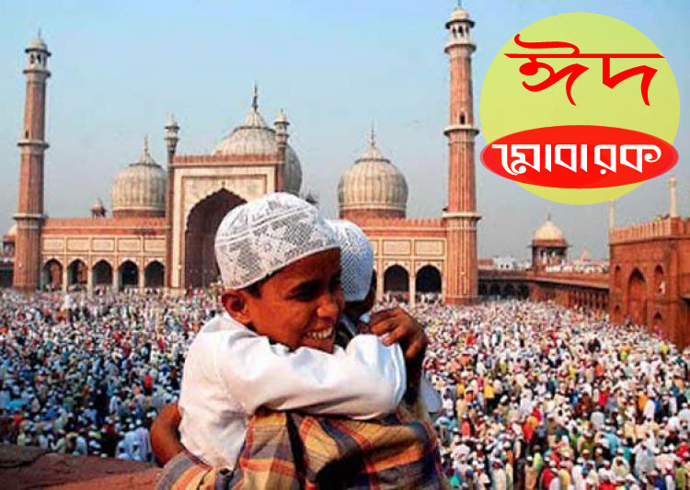
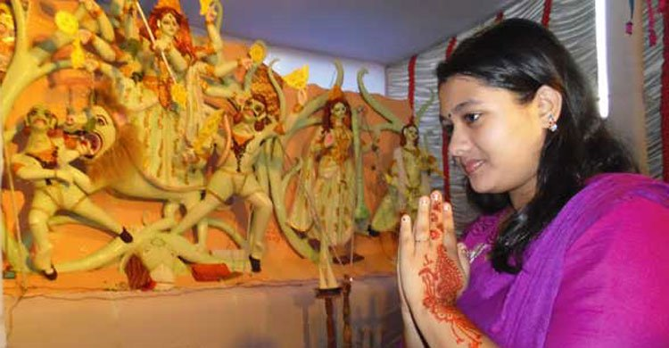
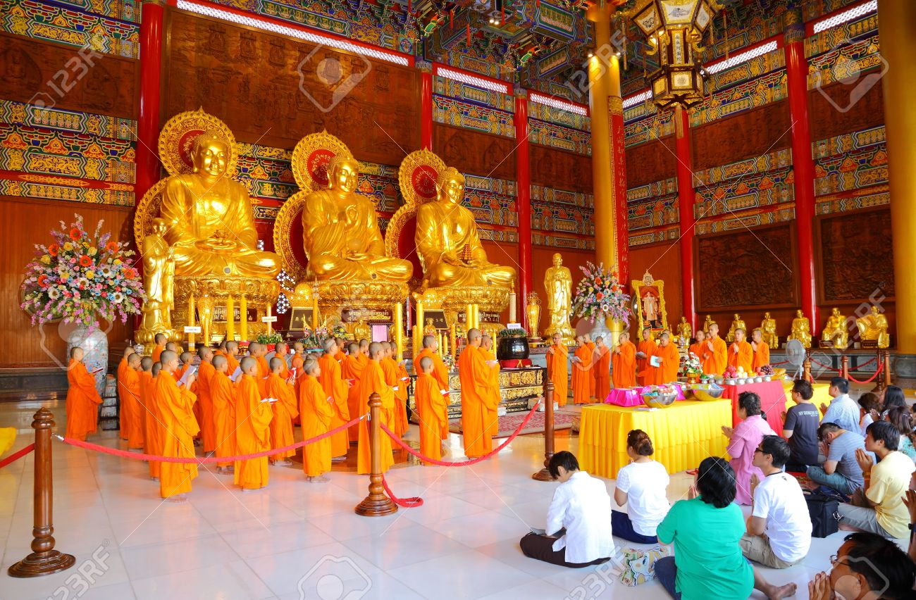
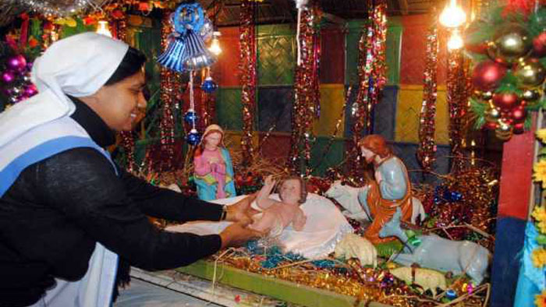
মৌলিক মানবাধিকার
নিজ নিজ ধর্ম পালনের অধিকার

Slide 24
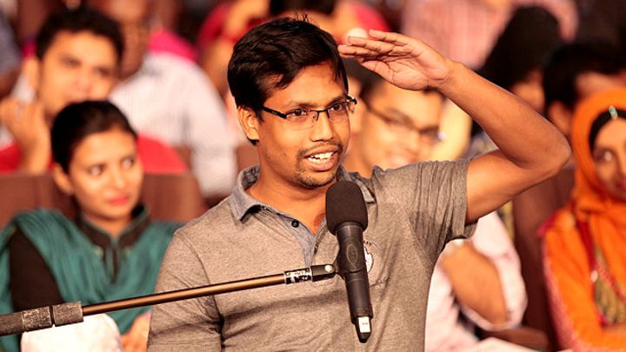
মৌলিক মানবাধিকার
নিজের চিন্তা ও মত প্রকাশের অধিকার

Slide 25
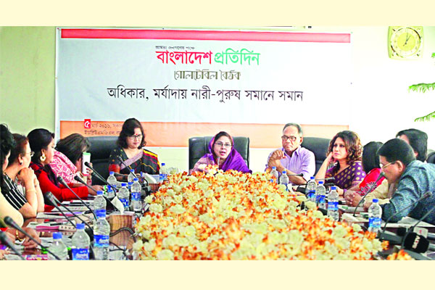
মৌলিক মানবাধিকার
নারী-পুরুষ সমান অধিকার

Slide 26
পাঠ্যবই সংযোগ
তোমার বাংলাদেশ ও বিশ্বপরিচয় বইয়ের ৫৬পৃষ্ঠা খুলে মনযোগ সহকারে পড়।

Slide 27
জোড়ায় কাজ
মানবাধিকার রক্ষা করা কেন প্রয়োজন ৪টি বাক্যে লেখ।

Slide 28
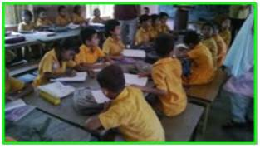
দলীয় কাজ
একটি অধিকার বেছে নাও এবং এ অধিকারটি কেন গুরুত্বপূর্ণ তা ৫ টি বাক্যে লেখ।

Slide 29
মূল্যায়ন
1) “মানবাধিকার সার্বজনীন ঘোষনাপত্র” আনুমোদন দেয় কোন প্রতিষ্ঠান ?
জাতিসংঘ
2) স্বাধীনভাবে চলাফেরা করার অধিকার ___________
মানবাধিকার
১৯৪৮
3) জাতিসংঘ ______ সালে মানবাধিকার সার্বজনীন ঘোষনাপত্র” আনুমোদন করেছে।
৪।কোন প্রতিষ্ঠান মানবাধিকারকে সর্বপ্রথম স্বীকৃতি দেয়? কত তারিখে?
জাতিসংঘ *১৯৪৮ সালের ১০ ই ডিসেম্বর

Slide 30
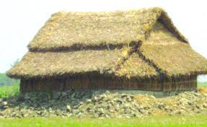
বাড়ির কাজ
তুমি কিভাবে তোমার মৌলিক অধিকার আদায় করবে তা লিখে আনবে

Slide 31
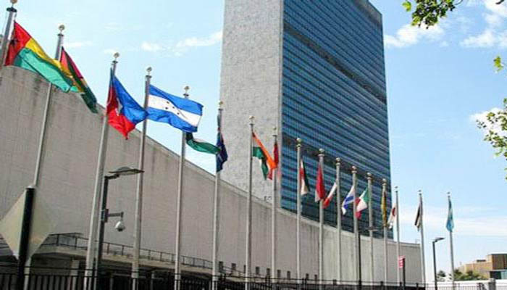
সবাইকে ধন্যবাদ

